Slide 1
ALFRED BERNHARD NOBEL
Nobelova cena

Slide 2
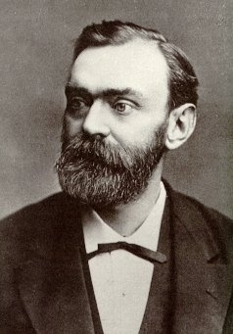
Švédský chemik, továrník a vynálezce
21. října 1833 - Stockholm,Švédsko
10. prosince 1896 - San Remo, Itálie

Slide 3
Rodinné poměry
otec Immanuel Nobel byl inženýr a vynálezce, stavitel mostů
matka Andriette Ahlsell Nobel pocházela z bohaté rodiny
Alfred měl tři bratry - Roberta, Ludviga, Emila
neabsolvoval žádnou školu ani univerzitu
o jeho vzdělání se postarali soukromí učitelé
a studijní pobyty na prestižních pracovištích
nikdy se neoženil
cítil se osamělý a ve 43 letech se už považoval – i díky chatrnému zdraví – za opuštěného
a uštvaného člověka bez lásky, bez přátel, bez domova

Slide 4
DYNAMIT
Vynález dynamitu (1866 - 1867) přinesl Nobelovi obrovský majetek. Omlouval ho celkem právem jako dobrodiní, jímž chtěl lidstvu poskytnout spolehlivou a bezpečnou důlní třaskavinu. Dynamit nahradil nebezpečný nitroglycerin, nevypočitatelnou střelnou bavlnu, případně málo účinný černý střelný prach. Dynamit se záhy stal žádaným zbožím. Alfred Nobel otevřel v 70. letech 19. stol. 14 továren na výrobu dynamitu, jehož produkce vzrůstala z 11 tun na 5000 tun. Vynikajícím způsobem spojil schopnosti skvělého vědce a vynálezce s vlastnostmi prozřetelného průmyslníka.

Slide 5
Nebezpečná výbušnina
Použití dynamitu ve zbrojařském průmyslu však nedokázal zabránit. Vytvořil trhavinu, která byla zhruba 80 let nejničivější konvenční výbušninou, která v řadě válek
a konfliktů zmařila desítky miliony životů. Nenaplnila se Nobelova myšlenka, jak ji sám popsal: "Okamžik, kdy se dvě armády budou moci během jediné minuty navzájem zničit, jistě odradí všechny civilizované státy od válek a přinutí je rozpustit armády."

Slide 6
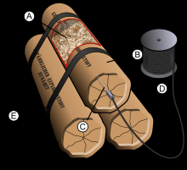
A - Křemelina nasáklá nitroglycerinem B - Ochranný nátěr kolem výbušného materiálu C - Víčko D - Zápalný drát E - Páska držící dynamit pohromadě

Slide 7
Využití dynamitu
při stavbě železnic, ražení tunelů, hloubení šachet
díky dynamitu byl prokopán Suezský, Korintský i Panamský průplav
dřevaři jím rozstřelovali navzájem propletené popadané stromy
byl oblíbeným nástrojem lupičů, kteří jím otvírali dveře bankovních sejfů
hloubily se jím základy pod mrakodrapy, demolovaly staré budovy

Slide 8
Další Nobelovy vynálezy
350 patentů, 93 továren po celém světě
výbušná želatina
bezdýmný prach balistit
automatické brzdy
výroba umělého hedvábí
výroba náhražky kůže a kaučuku

Slide 9
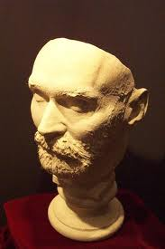
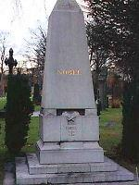
Posmrtná maska
Nobelův hrob, Stockholm, Švédsko

Slide 10
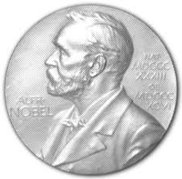
Nobelova cena
Rok před smrtí, 27. listopadu 1895, podepsal závěť. V ní vyčlenil částku 9 miliónů dolarů (32 milionů švédských korun) na ustavení nadace, jež by každoročními cenami odměňovala jednotlivce, kteří se zasloužili o pokrok v chemii, fyzice a lékařství, významně přispěli na poli literatury a osobě, která učinila nejvíce pro bratrství mezi národy, pro zákaz nebo zmenšení existujících armád, pro propagaci a konání mírových jednání.

Slide 11
Místa předávání Nobelovy ceny
Každý rok 10. prosince, tj. v den výročí úmrtí Nobela, předává švédský král při slavnostním ceremoniálu ve Stockholmu do rukou laureátů Nobelovy ceny diplom a zlatou medaili. Nobelova cena za mír je ve stejný den předávána v Oslo předsedou norského Nobelova výboru za přítomnosti norského krále.

Slide 12
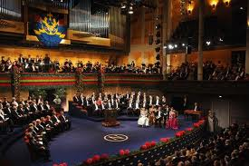
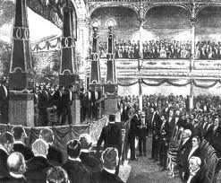
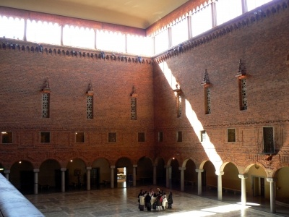
Modrý sál, kde se předává Nobelova cena
První udílení Nobelovy ceny v roce 1901 ve Stockholmu

Slide 13
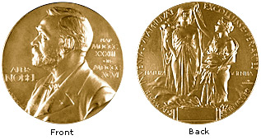
Nobelova cena je financována pouze
z peněz ze závěti, kterou spravuje švédská Akademie věd. Ceny jsou vypláceny z úroků (asi 160 000 švédských korun). Laureáti si kromě medaile s Nobelovým portrétem a originálního diplomu odnesou finanční odměnu v hodnotě 10 miliónů švédských korun (přibližně 27,5 miliónů korun). Ocenění si mezi sebe mohou rozdělit až tři lidé, neuděluje se však posmrtně.
Přední strana medaile s portrétem Alfréda Nobela a zadní strana medaile podle oborů

Slide 14
Zajímavosti
jména všech nominovaných zůstávají tajná po dobu padesáti let. Znamená to, že o kandidátech z let 1961–2011 není oficiálně nic známo
o tom, jak vypadají diplomy, rozhodují instituce, které danou cenu udělují
jeden z posledních objevených prvků periodické soustavy s atomovým číslem 102 byl nazván nobelium
od roku 1974 je možné udělit Nobelovu cenu i posmrtně osobě, jež byla vyhlášena nositelem ceny, ovšem zemřela před slavnostním předáním dne 10. prosince
Nobelovu cenu získalo za celou dobu její historie (až do roku 2010) na 817 lidí (z toho 40 žen) a 23 organizací

Slide 15
Čeští nositelé Nobelovy ceny
Jaroslav Heyrovský, 1959
Jaroslav Seifert, 1984

Slide 16
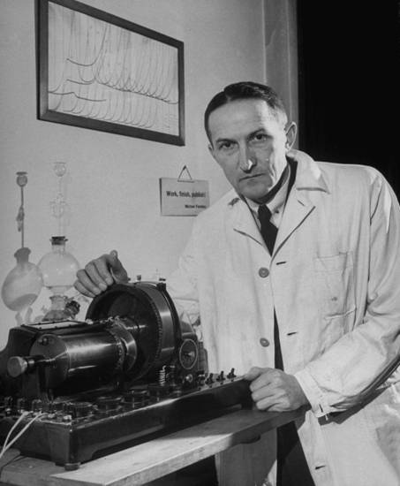
Jaroslav Heyrovský
Prvním českým (respektive československým) nositelem Nobelovy ceny se stal v roce 1959 Jaroslav Heyrovský. Nobelovu cenu za chemii si odnesl za "objev a rozvoj polarografických a analytických metod."

Slide 17
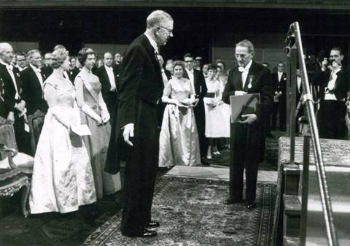
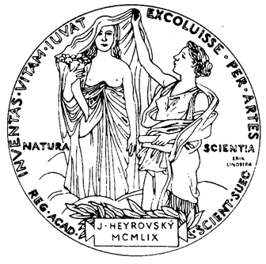
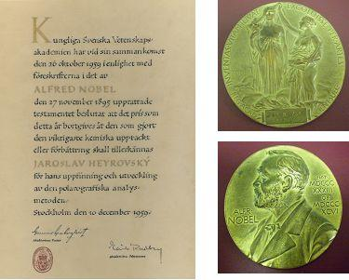
Jaroslav Heyrovský přebírá Nobelovu cenu
od švédského krále
Diplom a medaile laureáta Nobelovy ceny profesora Jaroslava Heyrovského

Slide 18
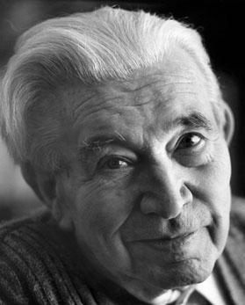
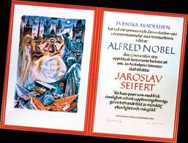
Jaroslav Seifert
Literární Nobelovu cenu získal za "svou poezii obdařenou svěžestí, smyslností a bohatou tvořivostí, poezii poskytující osvobozující pohled na nezdolnost a přizpůsobivost člověka."

Slide 19
Zajímaví nositelé Nobelovy ceny
Nobelovu cenu získala v roce 1979 Matka Tereza
jediným laureátem, který získal dvě ceny, aniž by některou z nich sdílel s někým dalším, je Linus Pauling, oceněný v roce 1954 za chemii a v roce 1962 za mír
nejúspěšnější z organizací je Červený kříž, který si v letech 1917, 1944 a 1963 odnesl Nobelovu cenu míru
nejúspěšnější ženou je Marie Curie-Sklodowská, která získala dvě Nobelovy ceny - za fyziku a chemii (1903, 1911)

Slide 20
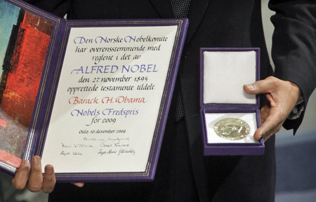
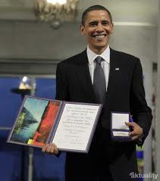
Diskutovaná cena
Barack Obama v roce 2009 jako čtvrtý americký prezident převzal na radnici v norském Oslu Nobelovu cenu za mír. Nobelův výbor ho ocenil za snahu o posílení mezinárodní diplomacie a spolupráce. Porota vyzdvihla Obamovu vstřícnost vůči muslimskému světu, jeho úsilí o obnovení dialogu na Blízkém východě a snahu o globální jaderné odzbrojení. Výbor jméno laureáta oznámil v říjnu. Čelil pak kritice, že ocenění nového amerického prezidenta bylo předčasné.

Slide 21
Zdroje
CRAUGHWELL, T. J. Nejznámější vědci ve službách války. 1. vyd. Frýdek-Místek: Alpress, 2011. ISBN 978-80-7362-951-9
URL: http://svetvedy.cz/alfred-nobel-%E2%80%93-muz-plny-paradoxu/
URL:http://www.rucevzhuru.cz/index.php/technika/18-nobelajehodynamit.html
URL: http://abicko.avcr.cz/2011/07/05/

